Slide 1




MÔN: Đạo đức
TRƯỜNG TIỂU HỌC SÀI ĐỒNG
LỚP: 1
ÔN TẬP
Giáo viên: Phạm Diệu Linh

Slide 2








CHÀO MỪNG CÁC CON
ĐẾN VỚI TIẾT HỌC
ĐẠO ĐỨC

Slide 3










BÀI
Ôn tập và đánh giá cuối kì 1

Slide 4
Phần 1
Ôn tập

Slide 5

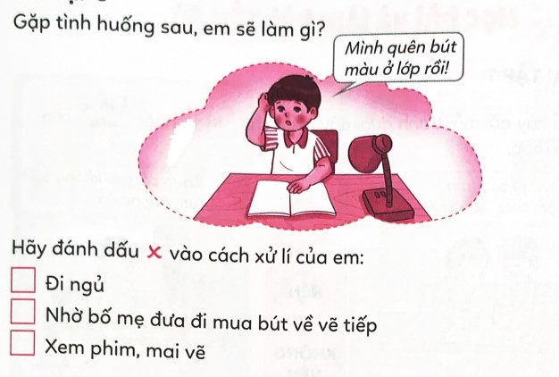
Bài 1:
x

Slide 6
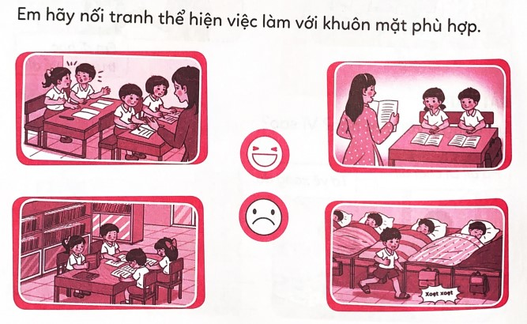
Bài 2:

Slide 7
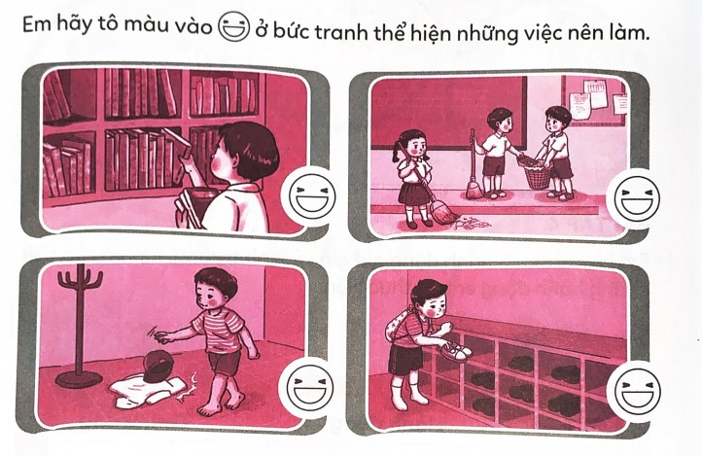
Bài 3:
> <
> <
> <

Slide 8
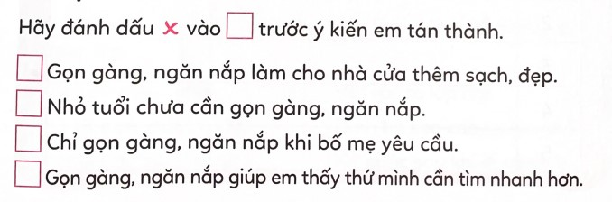

Bài 4:

Slide 9
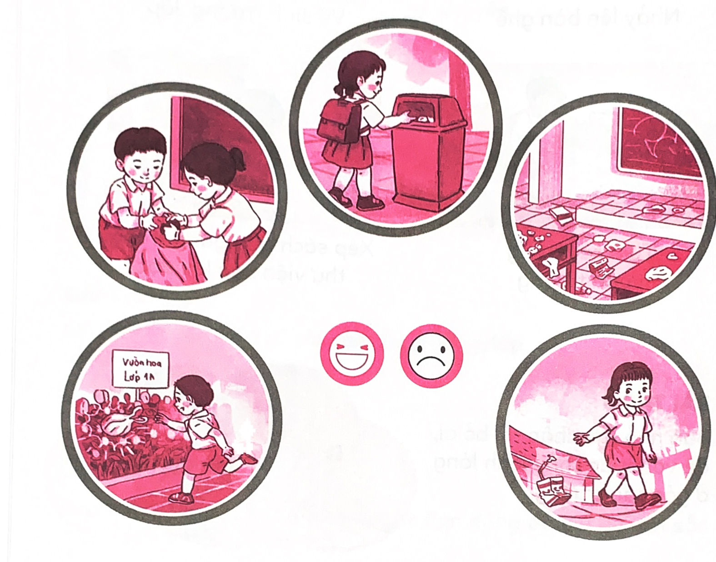

Bài 5 :Hãy nối tranh với khuôn mặt phù hợp

Slide 10
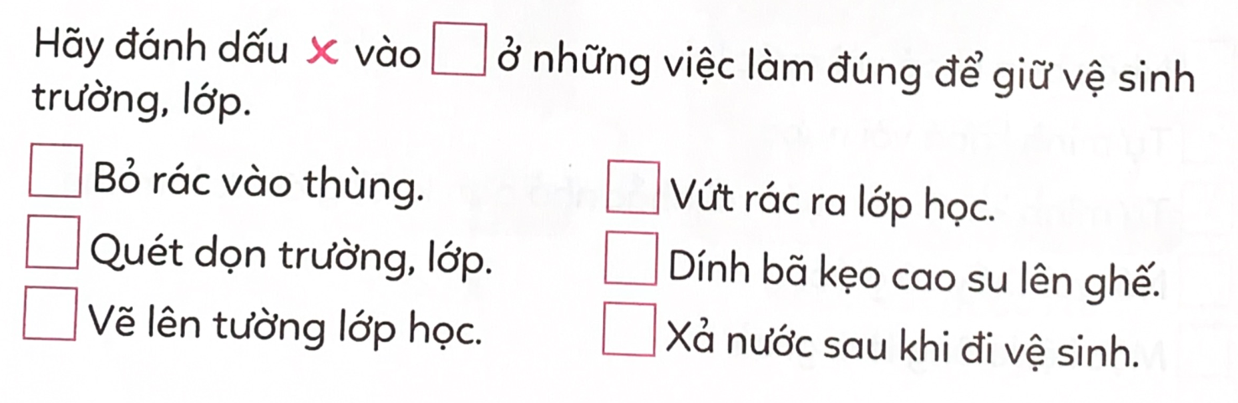
Bài 6:

Slide 11
Phần 1
Đánh giá cuối kì 1

Slide 12

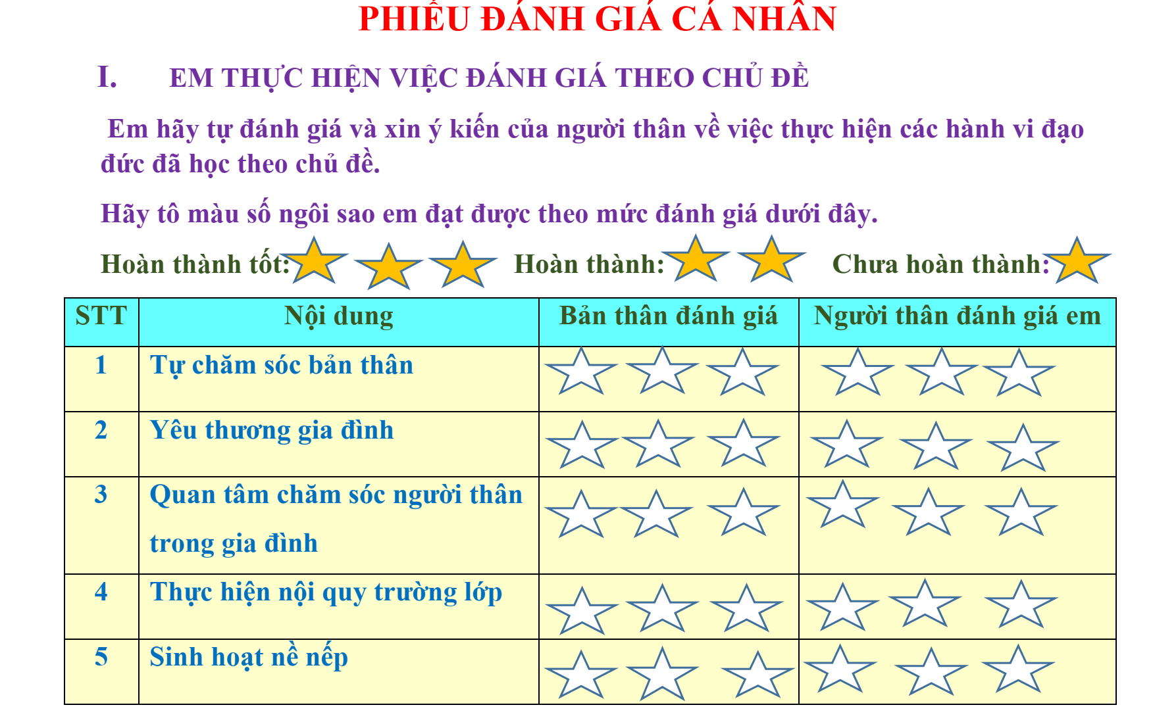

Slide 13






Xin chào và
hẹn gặp lại các con!

